Slide 1
HRF 2019-11-16

Slide 2
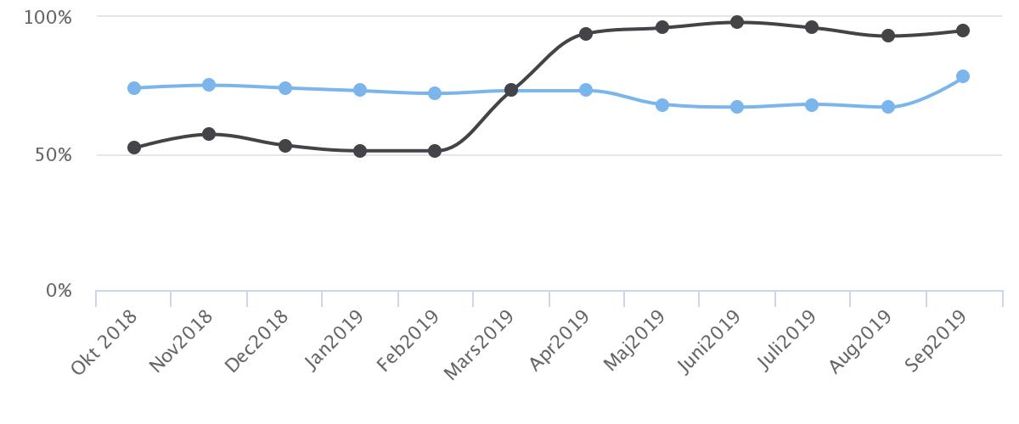
Sörmland - Utprovning av hörapparat
Andel väntande patienter som väntat 90 dagar eller kortare på en operation/åtgärd i specialiserad vård, per månad.

Slide 3
Hur länge har man väntat på utprovning?
0-30 dagar, 216 st (52,2%)
31-60 dagar, 120 st (29%)
61-90 dagar, 57 st (13,8%)
Längre än 90 dagar, 21 st (5,1%)

Slide 4
Kvalitetsregister

Slide 5
Vems ansvar är det?
Regionens ansvar:
Bedömning av hörsel
Hörselvård (ex utprovning av hörapparat, service av hörapparat)
Service- och reparationskostnader orsakade av normalt slitage
Ansvaret avgränsas till den typ av hörhjälpmedel som är individuellt utprovade och/eller kräver särskild kompetens för bedömning och utprovning
Individens ansvar:
Sköta hörapparat och andra hörselhjälpmedel på korrekt sätt
Kommunens ansvar:
Om individen inte själv har förmåga att sköta hörappareten eller annat hörselhjälpmedel ska kommunen enligt Socialtjänstlagen ge stöd i detta
På särskilt boende har kommunen även ansvar utifrån Hälso- och sjukvårdslagen

Slide 6
NSVs ansvar:
Tillhandahålla hörapparater och andra hörselhjälpmedel i HMCs sortiment
För att ta fram kriterier och hålla dessa uppdaterade och aktuella, finns inom varje hjälpmedelsområde en ”sortimentsgrupp”.
Sortimentsgruppen består av speciellt kunniga inom hjälpmedelsområdet från huvudmännen.
Från huvudmännens sida deltar förskrivare i gruppen och från hjälpmedelscentralen konsulenter, tekniker och logistikpersonal.
Förslag till förändringar presenteras för en ”beredningsgrupp”. I beredningsgruppen sitter representanter för betalare av hjälpmedlen dels från länets 9 kommuner och dels från regionen.
Bedöms förändringen få vittgående ekonomiska konsekvenser skriver Länsstyrgruppen en rekommendation som sedan går vidare till den politiskt tillsatta nämnden för beslut. Beslut om kriterier gällande nya hjälpmedelsområden tas alltid av nämnden.

Slide 7
Samverkansstruktur i Sörmland
Nämnden för samverkan kring socialtjänst och vård, NSV
Regionalt stöd för socialtjänst och vård
FoU i Sörmland
Vård och omsorgscollege
Öppna jämförelser, Styrgrupp eHälsa, MAS-grupp, råd
Länsstyrgrupp
Beredningsgrupp
hjälpmedel
Beredningsgrupp
äldre/funktionshinder
Beredningsgrupp
psykiatri/funktionshinder
Beredningsgrupp
barn/funktionshinder
Beredningsgrupp
Digitalisering
Arbetsgrupp norra äldre
Arbetsgrupp
norra psykiatri
Arbetsgrupp
norra funktionshinder
Arbetsgrupp norra barn
Nod för tjänstedesign
Arbetsgrupp södra äldre
Arbetsgrupp södra psykiatri/funktionshinder
Arbetsgrupp södra barn
Arbetsgrupp västra funktionshinder
Arbetsgrupp västra barn
Arbetsgrupp västra äldre
Arbetsgrupp västra psykiatri

Slide 8
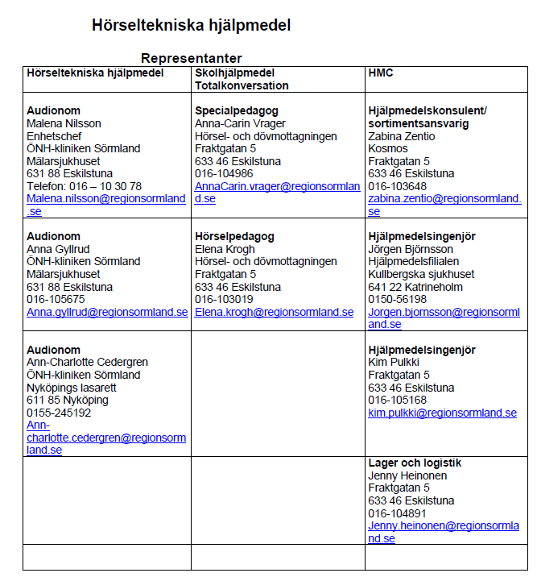

Slide 9
Utskrivningsdagar

Slide 10
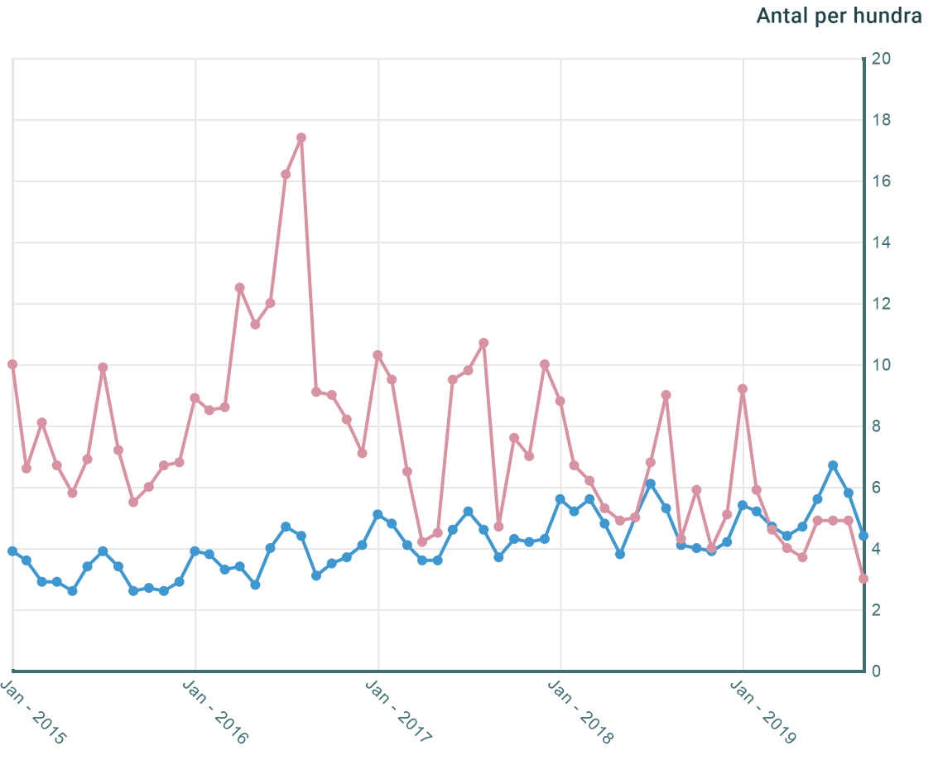
Överbeläggningar

Slide 11
Nämndens ansvar
Tillvarata de synergier som ligger i att samverka i hela regionen mellan de olika huvudmännen
Öka effektivitet inom berörda verksamheter
Förbättra kvaliteten inom berörda verksamheter
Skapa en region med så likvärdig service som möjligt inom berörda områden

Slide 12
Nämndens ansvarsområde
Samverkan kring:
- Barn och unga som behöver särskilt stöd - Riskbruk, missbruks- och beroendevård - Äldre - Personer med funktionsnedsättning - Personer med psykisk ohälsa och sjukdom

